Slide 1
OBJECT-ORIENTED
PROGRAMMING
POLYLINE – SHAPE
THEIR CONNECTION
&
The group: Whatever

Slide 2
THÔNG TIN NHÓM
Tên nhóm: Whatever
Số thành viên: 3
STT | MSSV | HỌ VÀ TÊN | EMAIL
1 | 1611297 | Nguyễn Thị Ngọc Trâm | ntngoctram98@gmail.com
2 | 1711184 | Trần Minh Ngọc | ngoctran20499@gmail.com
3 | 1711180 | Vưu Nguyễn Trí Nghĩa | tringhia11@gmail.com

Slide 3
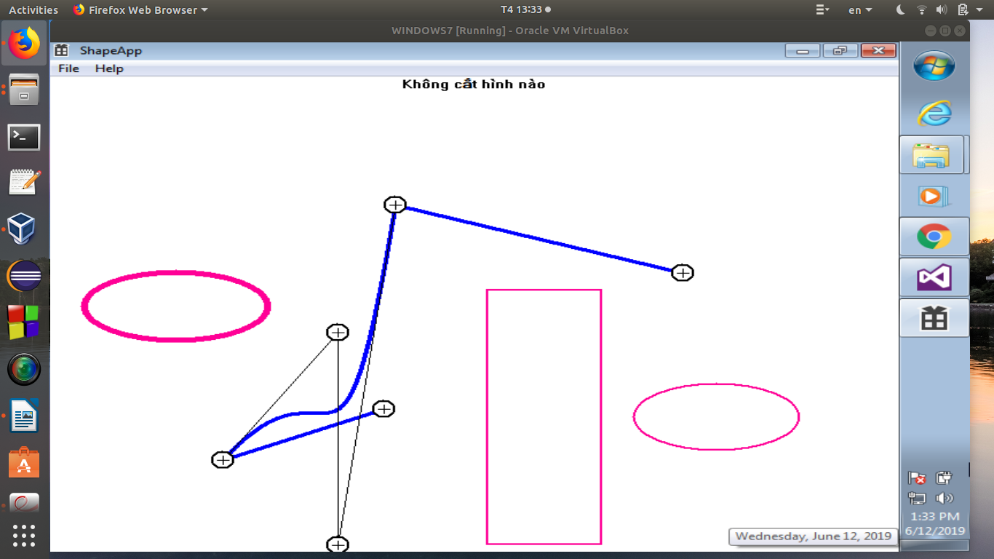
Project
Cho một danh sách các đối tượng hình học, cho một đường. Viết hàm cho biết đường
polyline cắt ngang các hình nào của danh
sách. Viết ứng dụng cho phép tạo các hình và tạo một polyline, vẽ các hình và đường
polyline, xuất thông báo cho biết đường
polyline đi qua bao nhiêu hình, tô màu các hình có đường polyline cắt ngang với màu khác các hình còn lại

Slide 4
Agenda
CLASS OF SHAPE
POLYLINE = CUBIC BEZIER + STRAIGHT LINE
MAIN PROGRAM

Slide 5
Agenda
CLASS OF SHAPE
POLYLINE = CUBIC BEZIER + STRAIGHT LINE
MAIN PROGRAM

Slide 6
CLASS OF SHAPE
CShape
Crescent
draw
move
scale
pointInShape
Triangle
Ellipse
Square
Circle
Rectangle

Slide 7
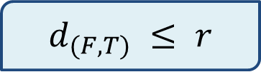
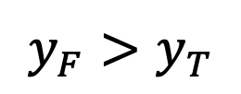
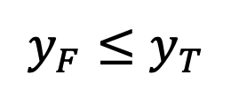
$y_{F}≤$ $y_{T}$
Crescent
TH2
$y_{F}>$ $y_{T}$
TH1
$d_{(F, T)} ≤$ $r$
F
F
T
F

Slide 8
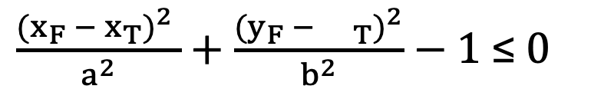
Crescent
$\frac{{{(x}_{F} − x_{T})}^{2} }{a^{2}}+\frac{{{(y}_{F} − {}_{T})}^{2}}{b^{2}}$ $−$ 1 ≤ 0
Ellipse
b
F
T
a

Slide 9

Crescent
$d_{(F, T)} ≤$ $r$
Ellipse
F
Circle
F
T

Slide 10
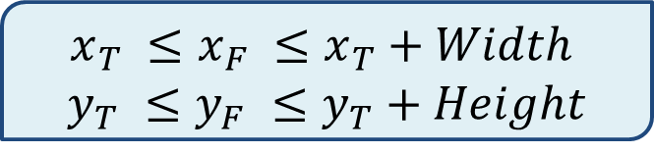
$${x_{T} ≤x}_{F} ≤x_{T}+Width$$
$${y_{T} ≤y}_{F} ≤y_{T}+Height$$
Crescent
Ellipse
F
Circle
Height
Rectangle
Square
F
T
Width

Slide 11

Crescent
$S_{ABC}≈S_{FAB}+S_{FBC}+$ $S_{FAC}$
A
F
Ellipse
Circle
Rectangle
Square
B
F
Triangle
C

Slide 12
Agenda
CLASS OF SHAPE
POLYLINE = CUBIC BEZIER + STRAIGHT LINE
MAIN PROGRAM

Slide 13
CLASS OF POLYLINE
(1,1)
(2,2)
Polyline
draw
pointOnLine
Cubic Bezier
Straight Line

Slide 14
Cubic Bezier
0 ≤ u ≤ 1

Slide 15
Straight Line
0 ≤ t ≤ 1

Slide 16
INTERSECTION
Dựa trên công thức thiết lập đoạn thẳng và Bezier để chia nhỏ đoạn thẳng và lần lượt kiểm tra điểm trên đoạn có thuộc hình cho trước hay không. Nếu thuộc, ta tô màu hình và hiện thông báo
CUBIC BEZIER
STRAIGHT LINE
ALL OF SHAPES

Slide 17
CUBIC BEZIER
Xét 8 điểm trên bezier

Slide 18
STRAIGHT LINE
Xét 8 điểm trên đoạn thẳng

Slide 19
Agenda
CLASS OF SHAPE
POLYLINE = CUBIC BEZIER + STRAIGHT LINE
MAIN PROGRAM

Slide 20
THE OPERATIONS
Keyboard
Mouse
+
-
tab
1
⇧
⇦
⇩
⇨

Slide 21
KEYBOARD
+
-
tab
1
⇧
⇦
⇩
⇨

Slide 22
MOUSE

Slide 23
❆
Cảm ơn thầy và
mọi người đã lắng nghe
❆

